Slide 1
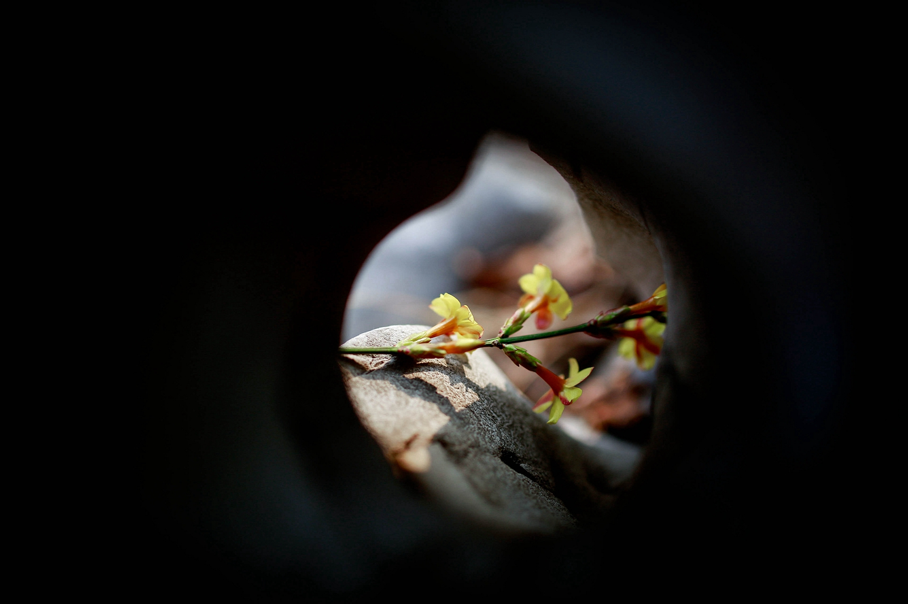
珍爱生命
----莫因冲动丢性命

Slide 2
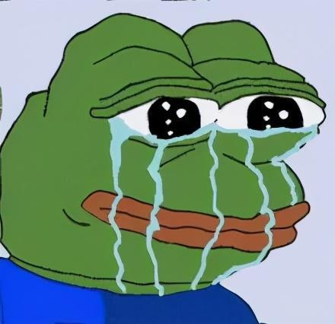
事件简介
河南一13岁女生，和同学吵架后，回到家赌气喝了百草枯。喝完后拍照发给同学。即使同学快速将事情反映给了老师和家长，把孩子送到医院治疗。女孩子出现肾衰竭，肺部烧坏。已经洗胃两次。人们祈祷奇迹出现，却等来噩耗：女孩病情恶化，已经去世了。

Slide 3
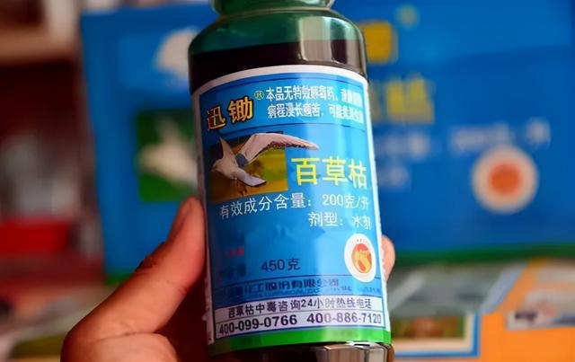
什么是百草枯
百草枯是剧毒，有的人喝了半瓶盖就致
死，但是也有奇迹，个别人也挽救回来可
以多活了几十年，大部分喝了百草枯的人
没多久都离开了。它会导致肺部严重的纤
维化，以至于患者呼吸困难而死亡

Slide 4
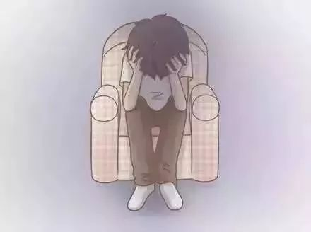
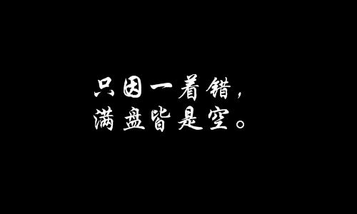
“给你后悔的时间，却不给你后悔的机会”
只是同学之间的赌气，却因为一念之差酿成无法挽回的后果
在生与死的交叉路上，很多人却是被一些鸡毛蒜皮的小事推上了绝路。

Slide 5
事后反思
看到小孩子遇到事情轻生的事情，很多人笑了，笑这个孩子的愚蠢。我却怎么也笑不出来，为这孩子感到悲哀。这样的心路历程，不知道未来会怎样，按照以往的惯例，百草枯是不会给人活命的机会。我们都希望这名小女生出现奇迹，在未来的人生之路上，可以一帆风顺，真正的可以明理开悟。

Slide 6
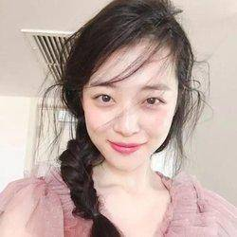
类似事件

Slide 7
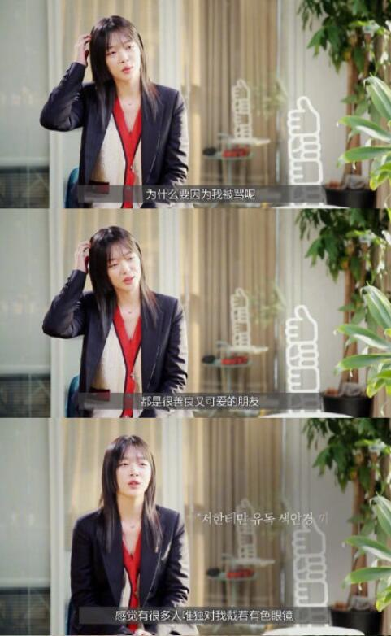
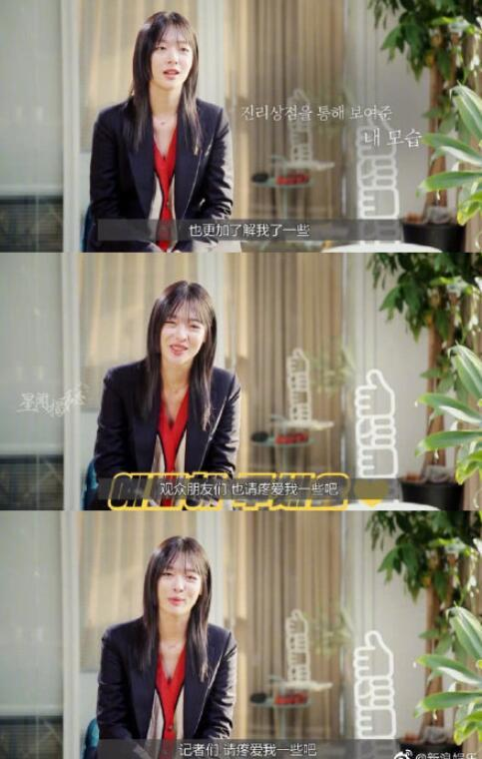
事件经过
崔雪莉经纪人在向警方陈述时传达了雪莉患有严重抑郁症的情况，早前她在采访中曾回应网络争议，表示：“为什么要因为我被骂呢，都是很善良又可爱的朋友，感觉有很多人唯独对我戴着有色眼镜，也更加了解我一些，观众朋友也请疼爱我一些吧，记者们请疼爱我一些吧。”但观众们并没有买单。持续的网暴使得这个女孩选择了自杀。
一时间，全网都不敢相信，一个花季少女，在事业巅峰期，竟然选择自杀！
那个敢作敢为，满脸笑容的女孩就这么突然 走了。

Slide 8
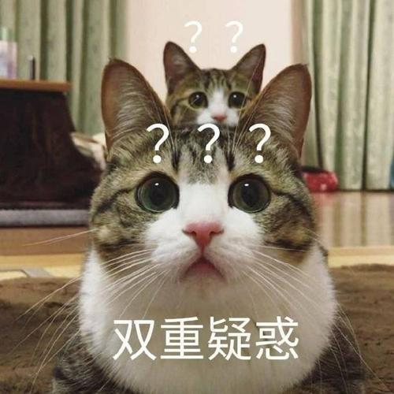
人生会面对的挫折有很多我们该如何面对呢？

Slide 9
谈谈我的看法
作为受害者
1.珍惜生命，热爱生活
2.勿冲动
作为旁观者
1.管住嘴
2.付出行动

Slide 10
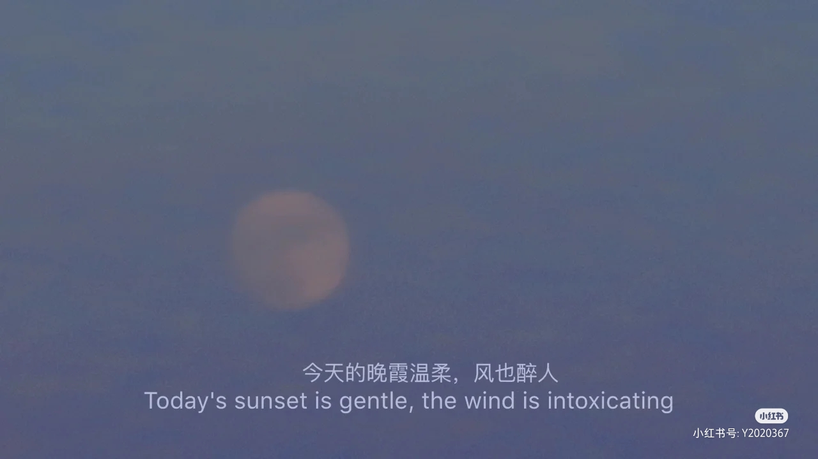
在这个世界上，你很重要，请珍惜你的珍贵

